Slide 1
Веб-система отдела видеопроизводства
Выполнили студенты группы ПИ19-3:
Cat in Box
Cat not in Box
Преподаватель:
Медведев А. В.
Москва
2022

Slide 2
Содержание
Введение
Бизнес-процесс планирования занятости ресурсов (кадровых и оборудования)
Допущения и упрощения первой версии системы (согласно принципу Парето)
Роли пользователей системы
Основные сущности системы
Основные функции системы
Основные страницы пользовательского интерфейса
Этапы разработки системы
Заключение

Slide 3

Введение
Назначение: автоматизировать процессы планирования, управления загрузкой и контроля задач, выполняемых группами специалистов отдела видеопроизводства, учет оборудования.

Slide 4
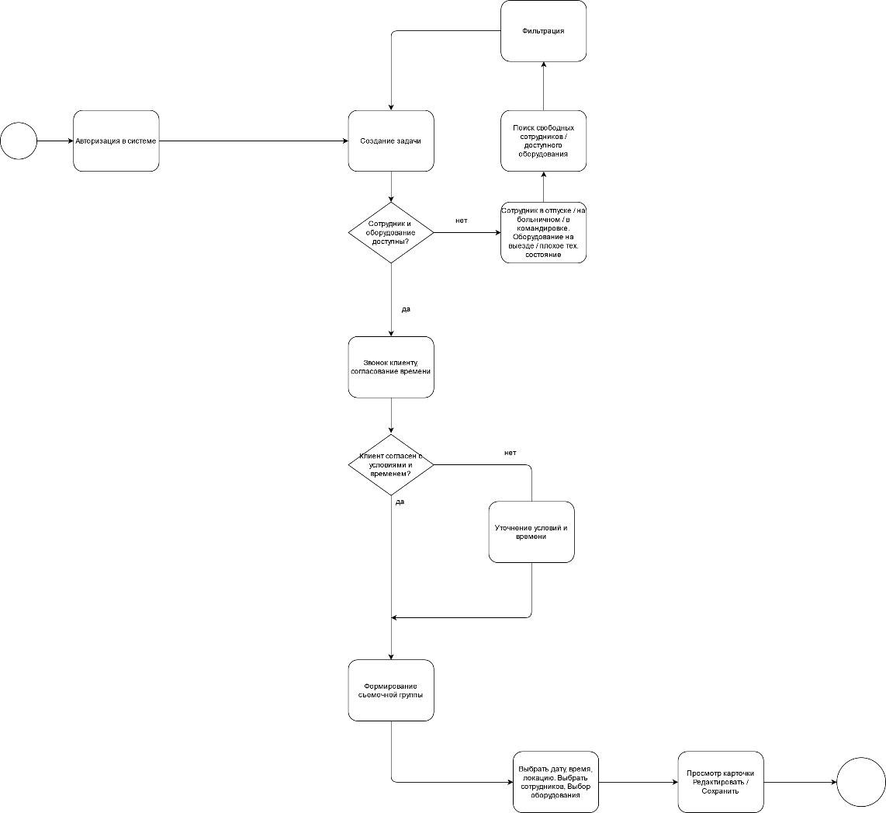
Бизнес-процесс планирования занятости ресурсов

Slide 5

Допущения и упрощения первой версии системы
20 / 80
Возможность добавления, удаления, чтения данных для всех разрабатываемых сущностей из системы.
Учет количества используемых ресурсов по дням
Учет количества и себестоимости оборудования
Возможность просмотра исторических данных по изменению

Slide 6
Допущения и упрощения первой версии системы
80 / 20
Интеграция с экспортом/импортом данных в .xlsx формате
Работа с юридическими лицами
Договора с клиентами
Адаптивность интерфейса web-клиента системы под старые версии Internet Explorer

Slide 7

Роли пользователей системы
В системе предусмотрены следующие уровни прав доступа:
Чтение – доступ на просмотр информации раздела/справочника;
Создание – дает возможность добавлять/удалять записи;
Изменение – дает возможность изменять записи.

Slide 8
Роли пользователей системы
Администратор – назначение мероприятий и ответственных, распределение оборудования, права: [чтение, изменение, создание];
Менеджер – планирование мероприятий, назначение задач на сотрудников, распределение оборудования, изменение данных, права: [чтение, изменение];
Сотрудник – рядовой исполнитель, права: [чтение].

Slide 9
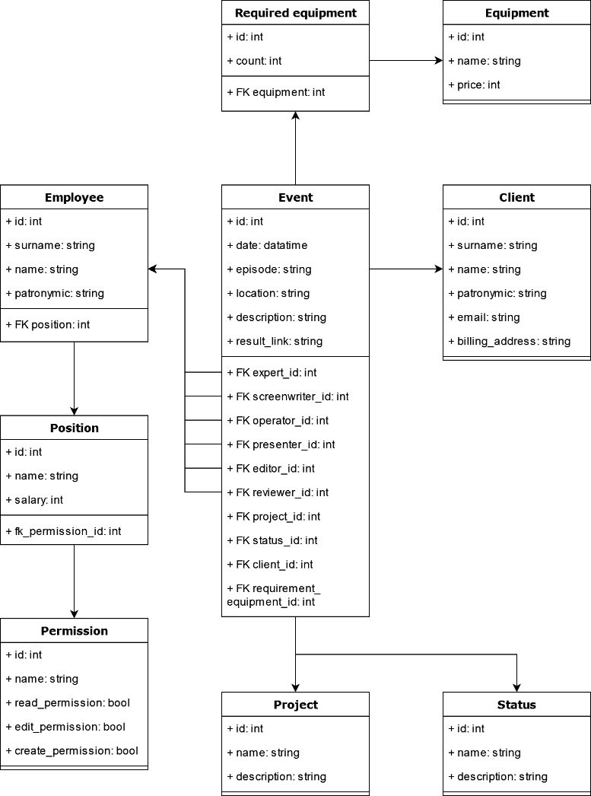
Основные сущности системы

Slide 10

Основные функции системы
Наращивание клиентской базы, базы сотрудников/оборудования;
Регистрация заявок на услуги видео-продакшн студии;
Назначение сотрудников/оборудования на проект, задачу;
Система автоматически продвигает отснятый материал по этапам;
Распечатка выходных форм и отчетов.

Slide 11
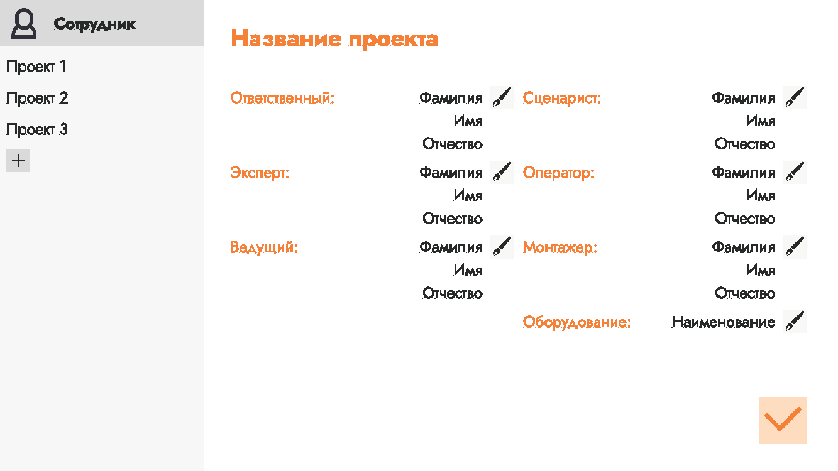
Основные страницы пользовательского интерфейса

Slide 12

Этапы разработки системы
Проектирование базы данных;
Создание клиента;
Создание сервера;
Отладка решения;
Тестирование.

Slide 13
Заключение
Был представлен проект веб-системы отдела видеопроизводства. Моделирование и наглядные результаты анализа позволяют оценить перспективность и удобство предложенной системы.

Slide 14
Спасибо за внимание!

